Slide 1
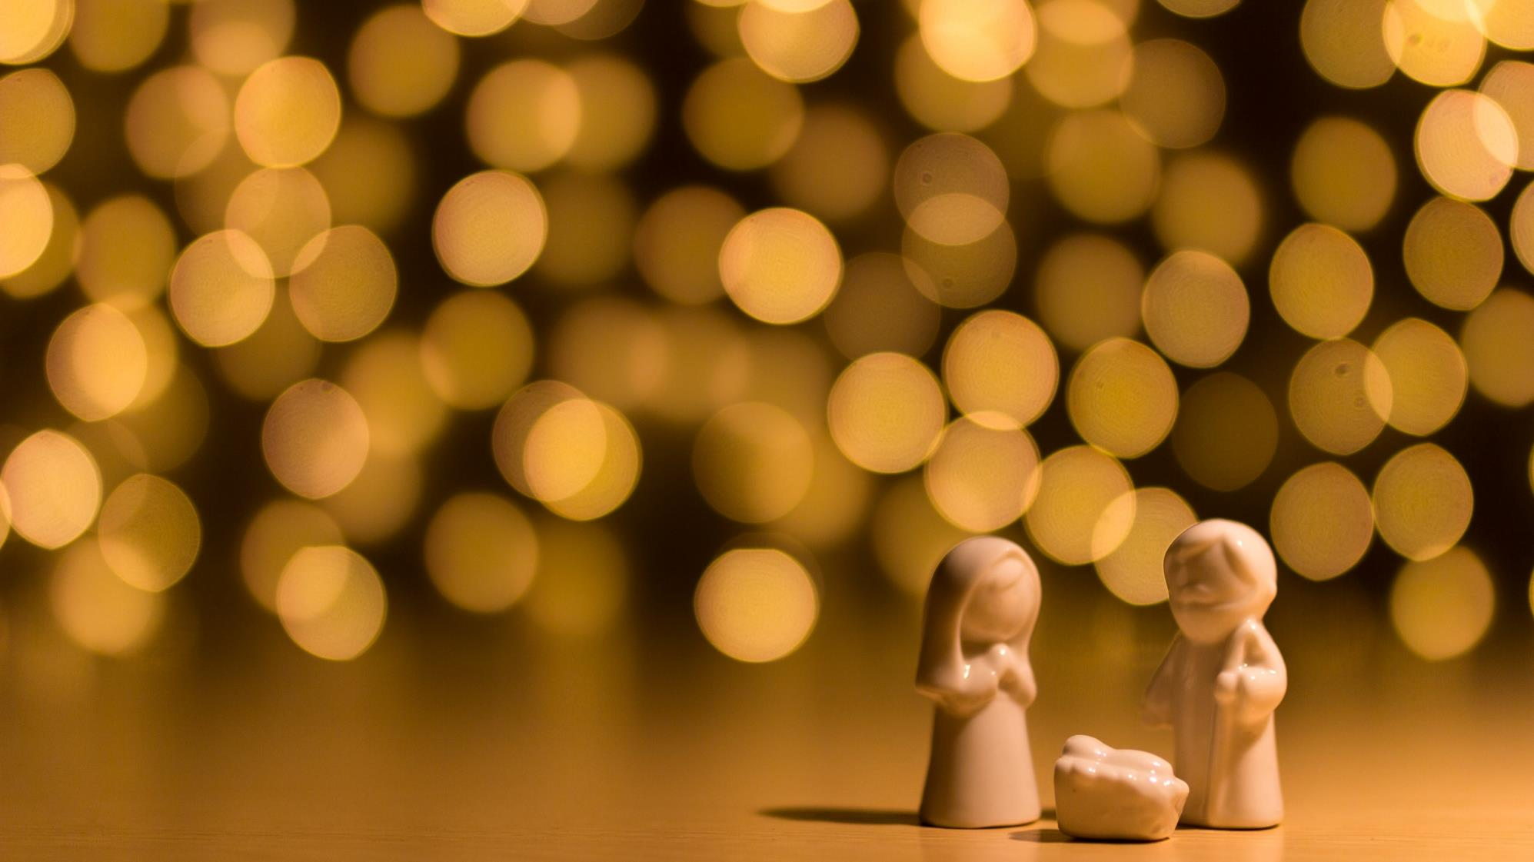
^{FAMILIAS FORMANDO DISCÍPULOS}
^{LECCIÓN 4 - SEMANA 3}

Slide 2
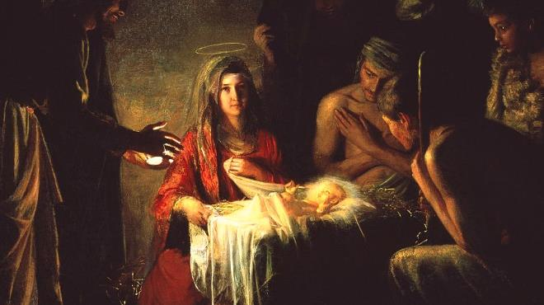
Tema:
Preparándose para la Navidad en oración (destacando el Misterio Gozoso del Nacimiento de Nuestro Señor)
Gracia y santidad en la vida familiar (destacando la solemnidad de la Inmaculada Concepción - María como “llena de gracia”)

Slide 3
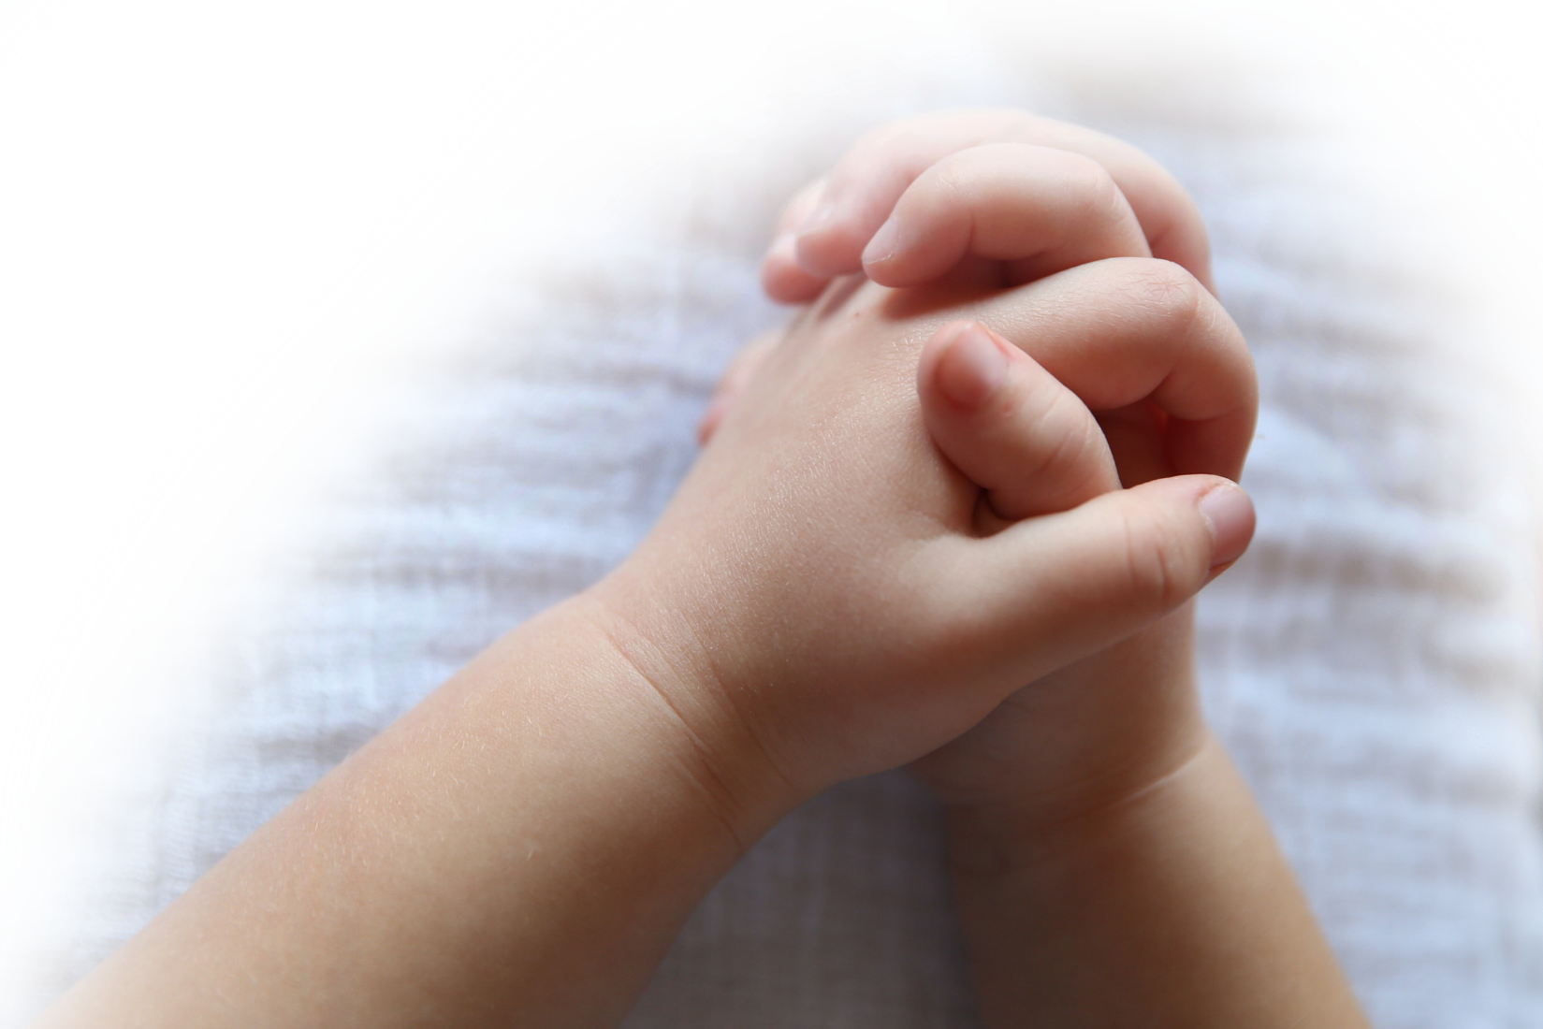
^{Oración}
Querido Jesús, eres la esperanza en nuestro mundo desordenado. Este Adviento, ayúdanos a bajar la velocidad, a escuchar tu voz y a concentrarnos en lo que es realmente importante. Ponemos nuestra esperanza en ti mientras preparamos nuestros corazones para celebrar tu nacimiento en Navidad. Amén.
Adaptado al español de Dynamic Catholic

Slide 4
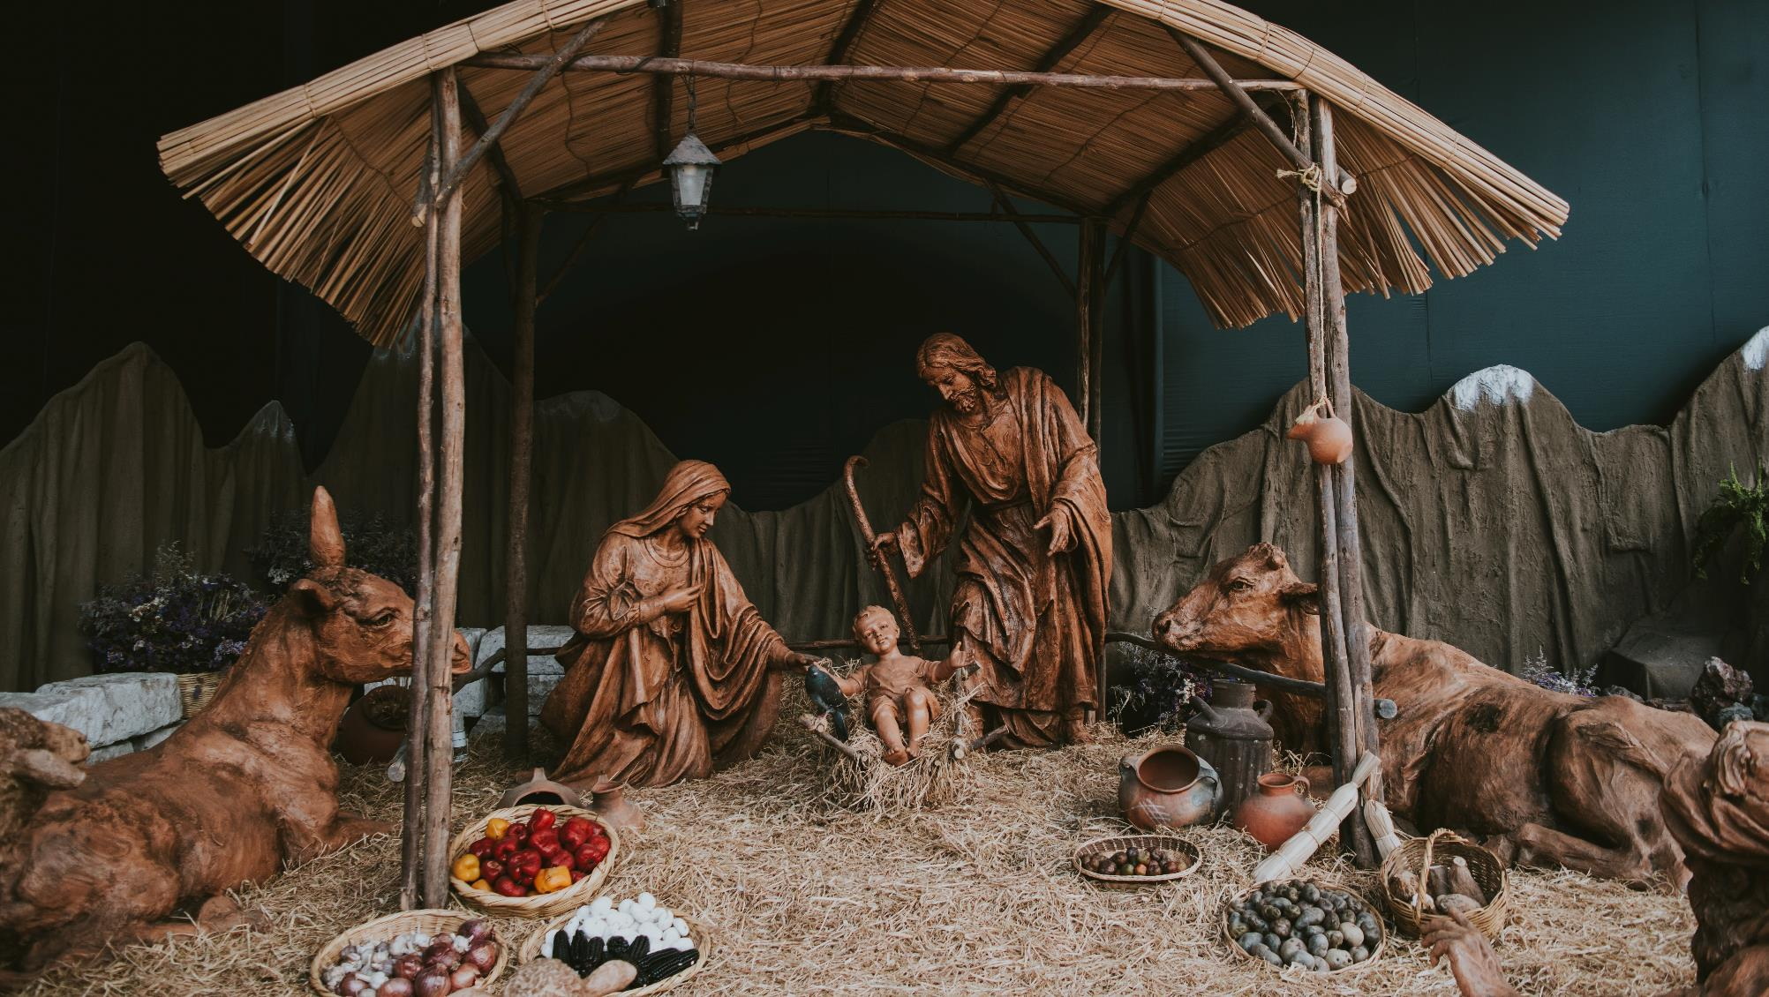
Materiales
• 3 hojas de papel y un marcador
• Coronas de Adviento o vela (s) y Pesebre
• Encendedor para prender velas en la oración final

Slide 5
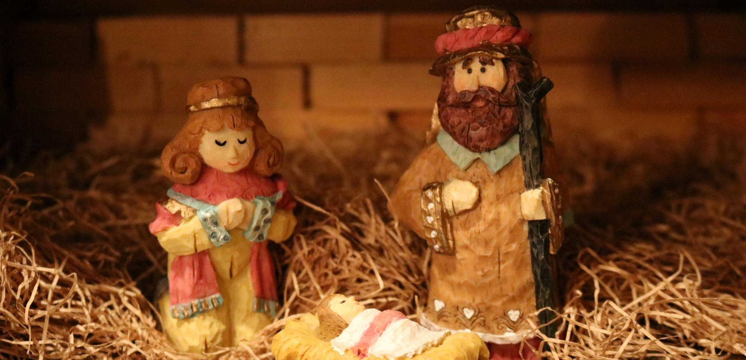
^{Rompehielos}
¿Cuál es el mejor regalo que Dios te ha dado?

Slide 6
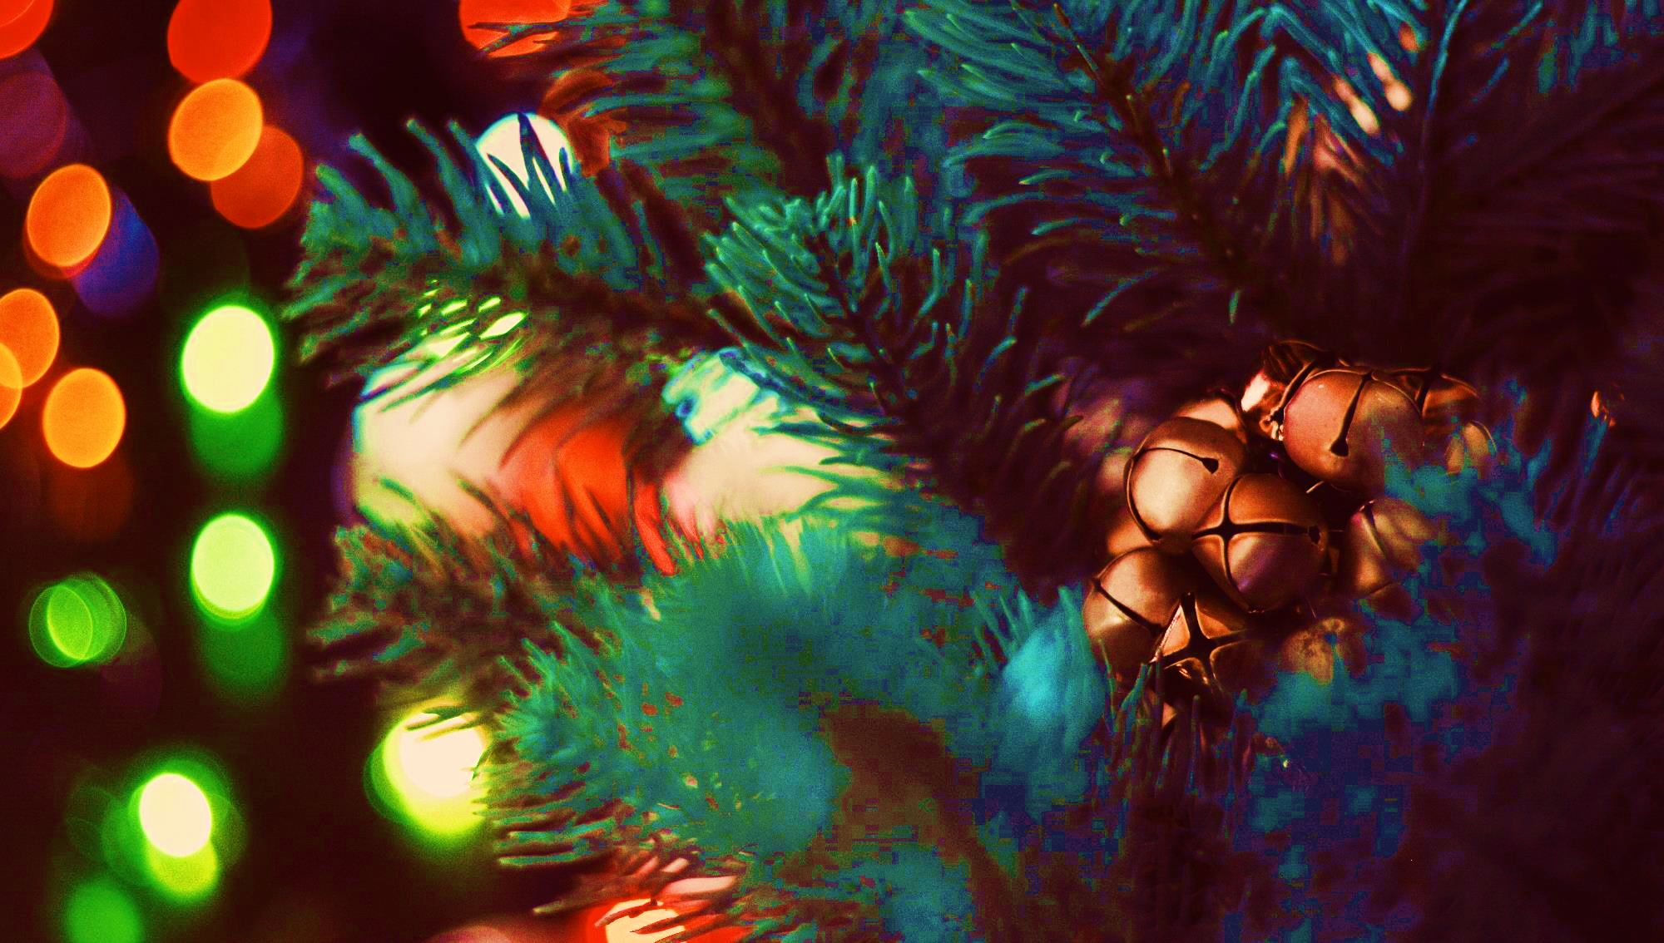
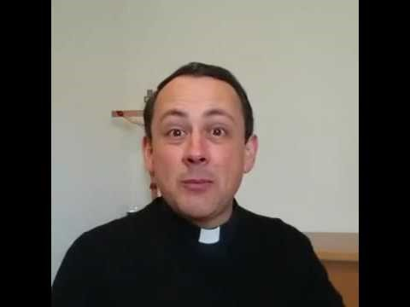

Escriban las respuestas de su familia en tres hojas de papel separadas.
¿Quién es la Inmaculada Concepción?
¿Qué significa la Inmaculada Concepción?
¿Cuándo celebramos la Solemnidad de la Inmaculada Concepción?
Muestren a la cámara las respuestas de su familia hoja por hojas
María nació inmaculada, ¿la tuvo fácil? |Padre Adolfo (2:25)

Slide 7
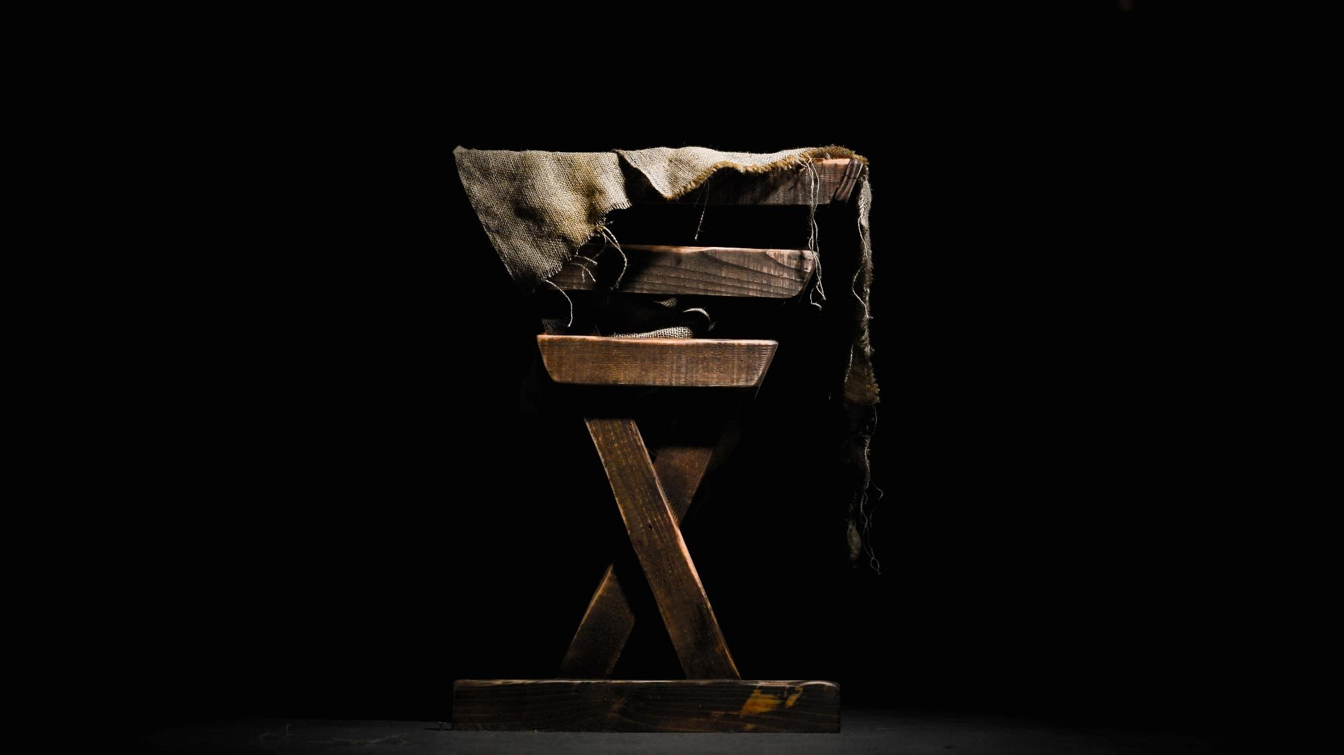
Contenido
María, desde el momento en que fue concebida en el vientre de Santa Ana, recibió una gracia excepcional. En, y a través de esa gracia, continuó diciendo que sí al Señor durante toda su vida, al ir creciendo y viviendo el llamado a la santidad con su propia familia y su familia extendida.
En nuestros propios bautismos, también recibimos el hermoso regalo de la gracia de Dios. En, y a través de esa gracia, podemos decirle sí al Señor y crecer en santidad, crecer como discípulos de Jesús.
El primer y principal lugar donde confiamos en la gracia de Dios y vivimos el llamado a la santidad es en nuestra vida familiar. María nos muestra esta verdad en su propia vida, y Jesús mismo la confirma en sus años de vida en la Sagrada Familia.

Slide 8
LAS FAMILIAS COMPARTEN
Cada familia muestra y comparte acerca de
sus coronas de Adviento, o velas y Pesebres

Slide 9
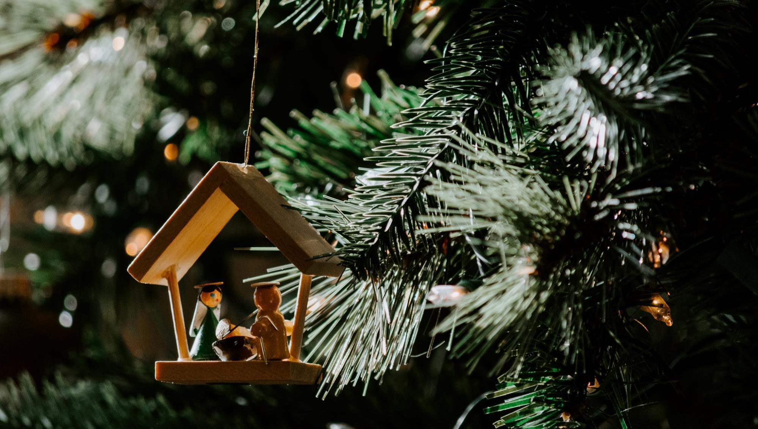
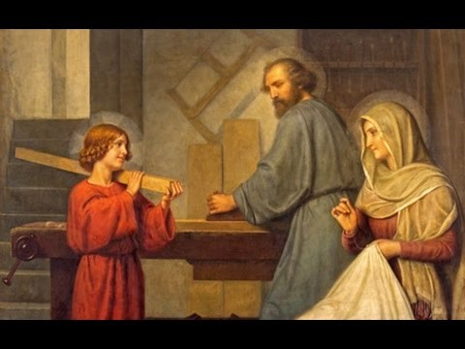
Contenido
Vea el video
Enseñanzas de la Sagrada Familia para tu familia |Catholic Link (5:16)

Slide 10
Actividad
-Cada familia en círculo alrededor o cerca del altar familiar-
¿Cómo vive Jesús dentro de cada miembro de su familia?
Di 3 cosas que te gustan de la persona que está a su derecha
Dios los ama y está complacido y orgulloso de todos porque están
tratando de amarse unos a otros como Él los ama.
¡Estos esfuerzos por amarse unos a otros con, en y por Dios,
es lo que también los hace santos!

Slide 11

Oración final
Reunidos alrededor del altar del hogar...Encendiendo la vela de Adviento...
Tómense de las manos y Oren en voz alta
Querido Jesús, al encender la (s) vela (s) en nuestra corona de Adviento o en el altar de nuestra casa, te pedimos que la luz de tu presencia traiga gozo a nuestros corazones. Bendice a nuestra familia y amigos, y acompaña a todos los necesitados en esta temporada navideña. Ayúdanos a enfocarnos en ti durante esta época tan ocupada. Que seamos conscientes de la alegría que traes a nuestras vidas. Queremos encontrarte en los momentos cotidianos y venir con corazones de gratitud a tu pesebre en Navidad. Te lo pedimos, en tu Santo Nombre, Amén.
Adaptado al español de Dynamic Catholic

